Slide 1
Testarea unitara in Python
Crita Andrei-Ionut, Gugiu Alexandru, Stefanescu Bogdan-Mihai
Grupa 464

Slide 2
Descrierea Aplicatiei
Aplicatia este un calculator care are urmatoarele functionalitati :
Aduncare
Scadere
Inmultire
Impartire
Rotunjire
Buton de Clear

Slide 3
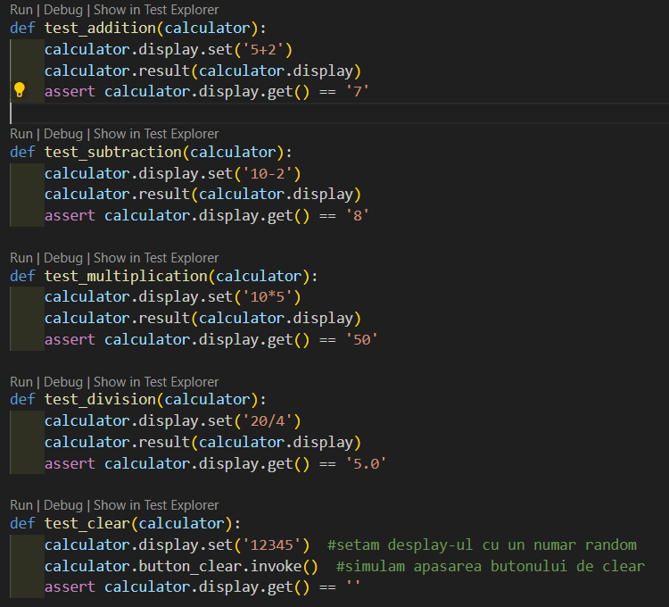
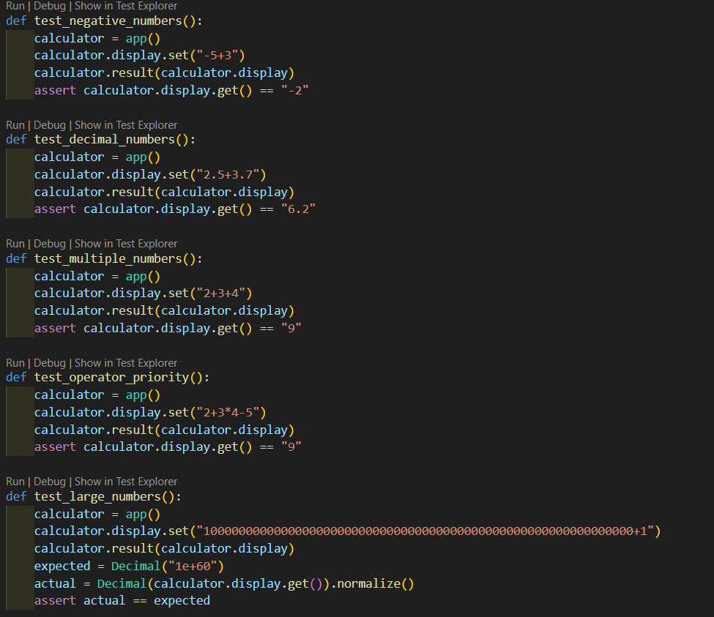
Testarea Functionala

Slide 4
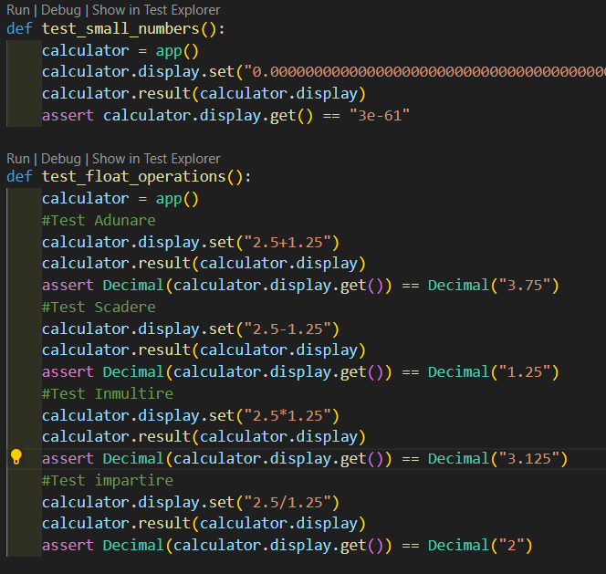
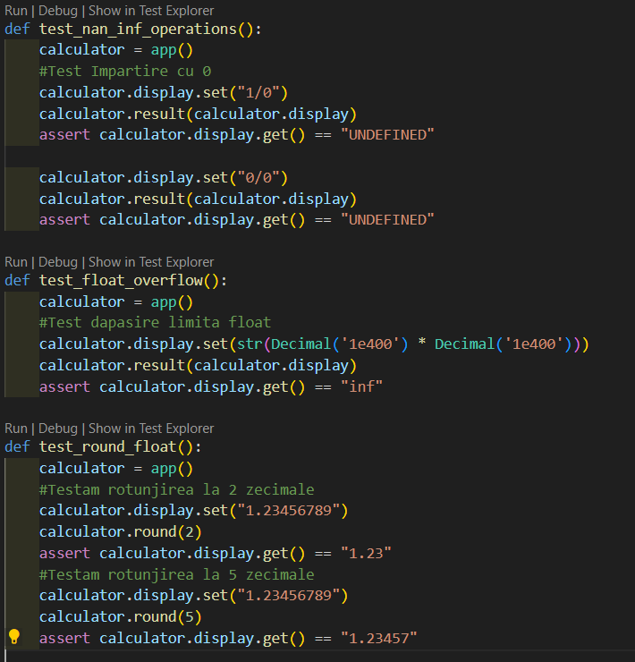

Slide 5
Pentru functionalitate am testat:
Adunarea - am setat display-ul la 5+2 si am obtinut 7
Scaderea - am setat display-ul la 10-2 si am obtinut 8
Inmultirea - am setat display-ul la 10*5 si am obtinut 50
Impartirea - am setat display-ul la 20/4 si am obtinut 5.0
Butonul de clear - am setat display-ul la 12345 si am apasat butonul de clear si valoarea a fost stearsa
Numerele negative - am setat display-ul la -5+3 si am obtinut -2
Adunarea cu mai multe numere - am setat display-ul la 2+3+4 si am obtinut 9
Ordinea operatiilor - am setat display-ul la 2+3*4-5 si am obtinut 9
Numere foarte mici sau foarte mari
Toate operatiile pentru numere cu virgula
Impartirea cu 0
Depasirea limitei float-ului
Rotunjirea - am testat rotunjirea la 2 zecimale si rotunjirea la 5 zecimale

Slide 6
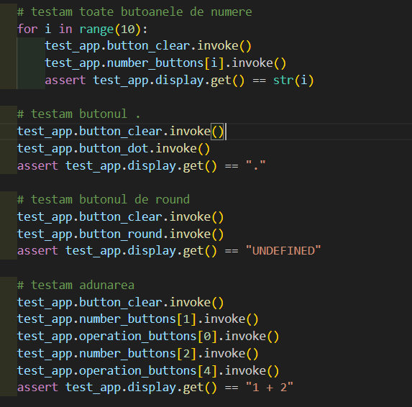
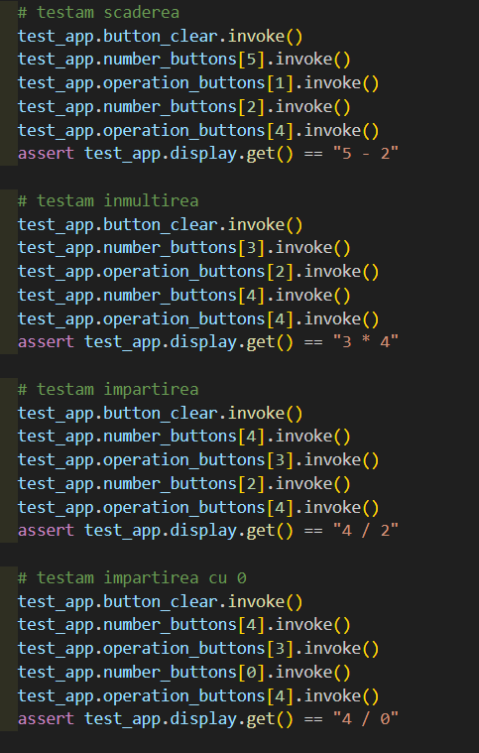
Testarea parcurgerii etapelor
Am testat toate butoanele si ce o sa fie pe display dupa apasarea lor

Slide 7
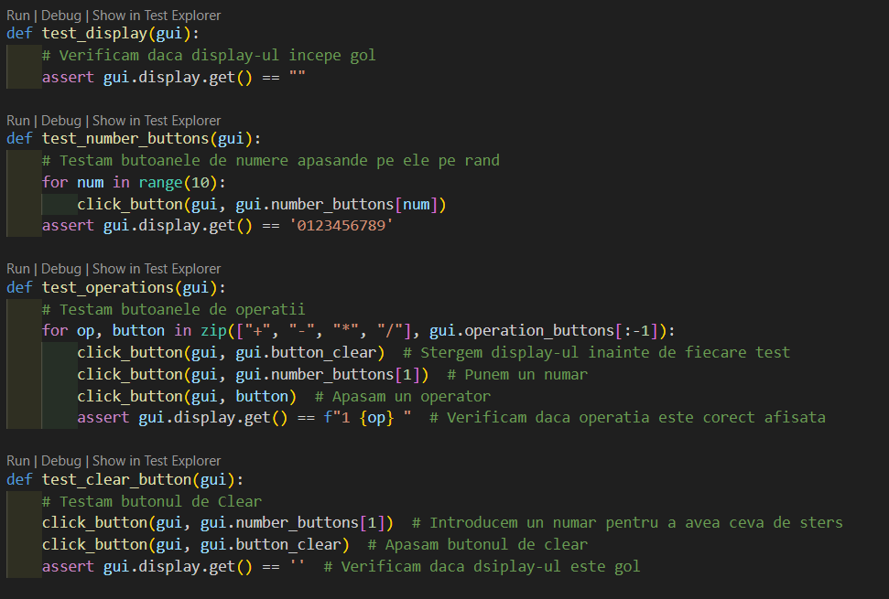
Testarea GUI ( Graphical User Interface )
Am verificat butoanele si valorile pe care le avem pe display

Slide 8
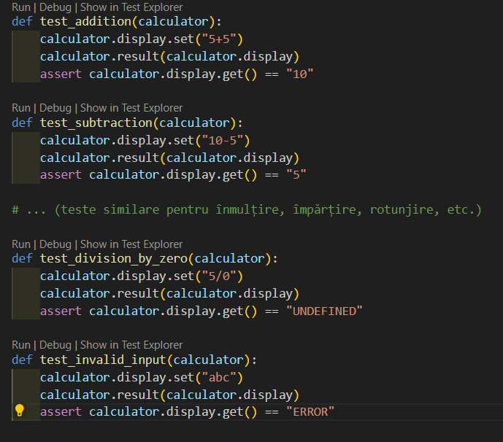
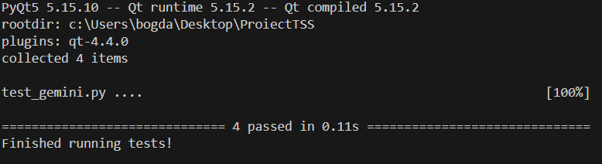
Raport utilizare tool AI
Am folosit google gemini pentru testul AI, nu acopera toate testele realizate de noi

Slide 9
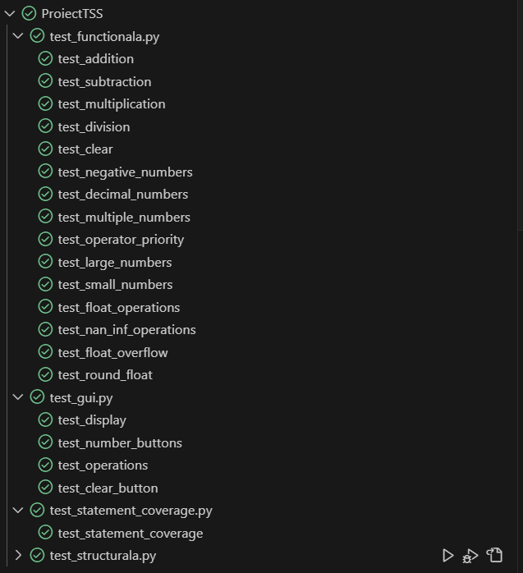
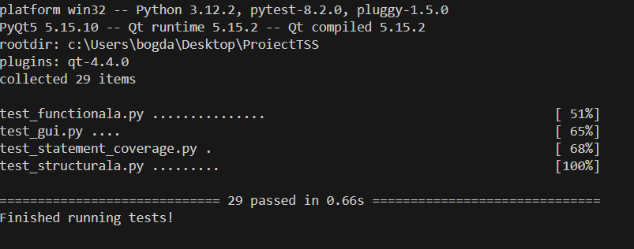
Rezultate Teste

Slide 10
Concluzie
In concluzie, testele acopera toate functionalitatile aplicatiei si toate testele efectuate au trecut.

